Slide 1
LC11 Distillation et diagrammes binaires

Slide 2
Mélange hétérogène : deux phases
Mélange homogène : une phase
Huile
Eau + sirop
Eau

Slide 3
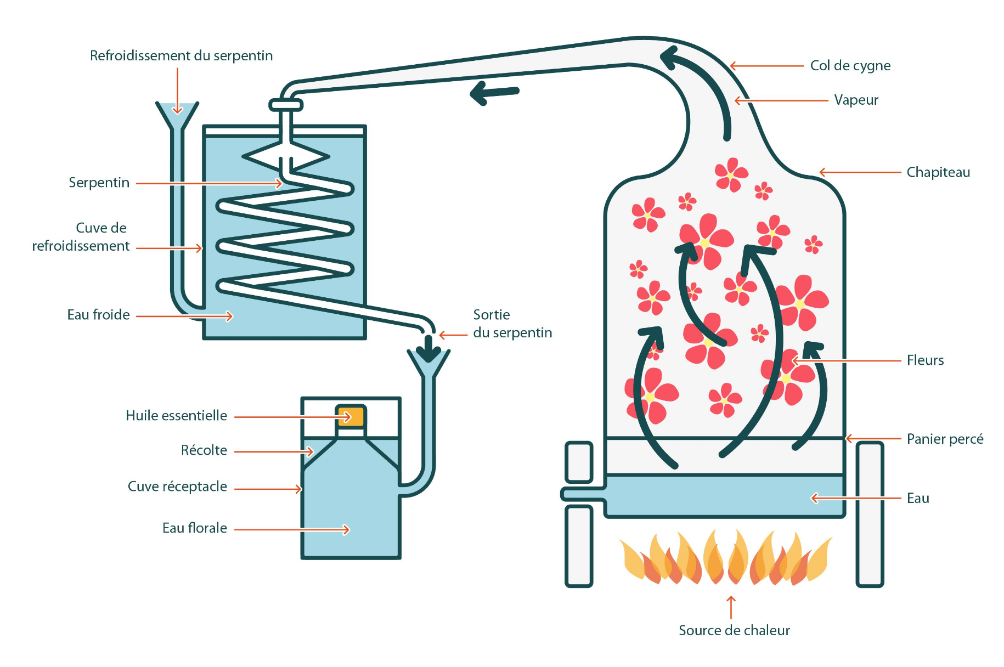
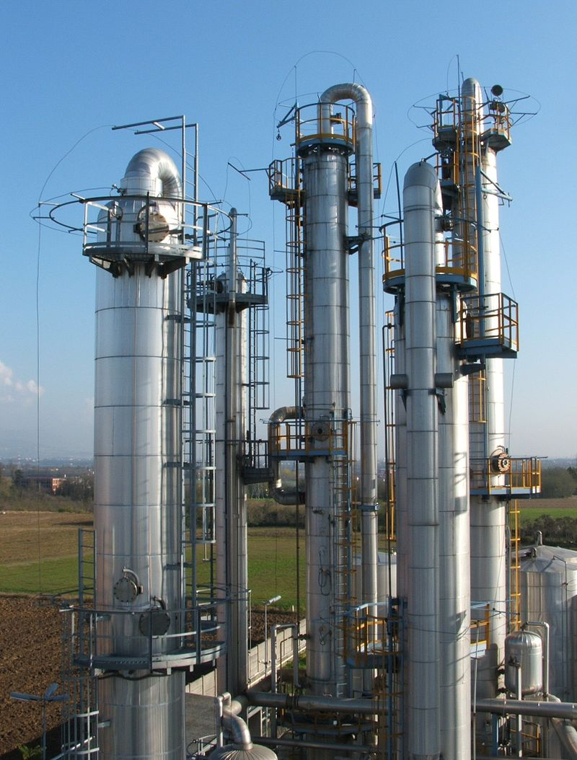
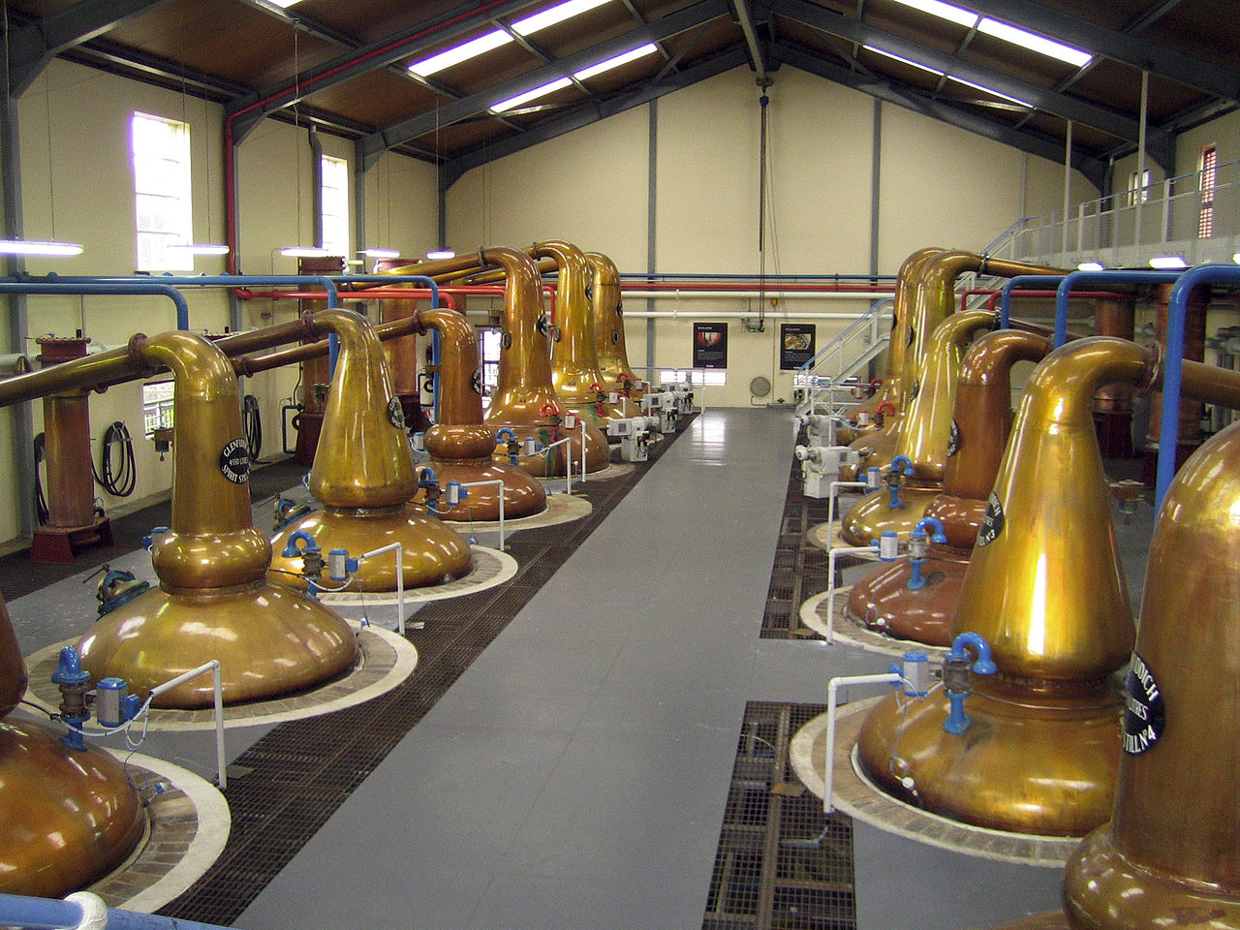
Collecte d’huile essentielle
Colonnes de distillation industrielles
Distillation d’alcool

Slide 4
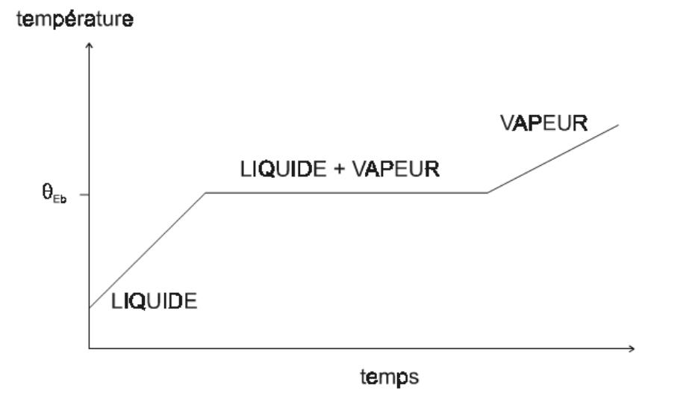
Changement d’état d’un corps pur : l’eau
T_{éb}=100°C

Slide 5
Courbes d’analyses thermiques pour différentes fractions molaires en acétone :
T (°C)
x_{a} = 0
x_{a} = 0,3
x_{a} = 0,7
x_{a} = 1
100 °C
56 °C
Temps

Slide 6
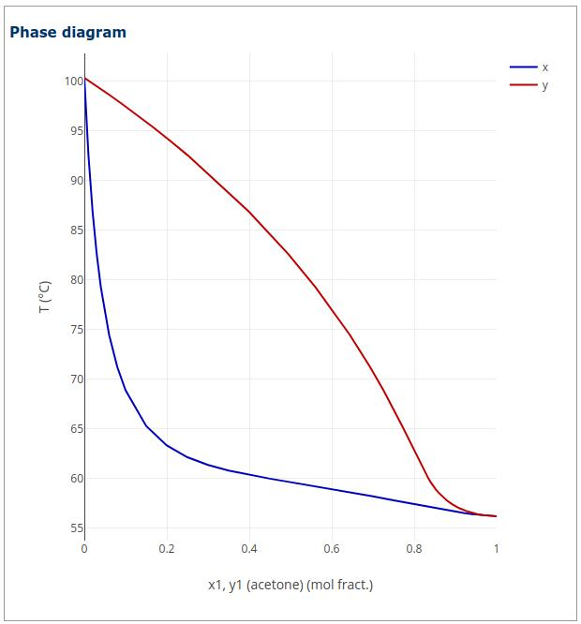
Diagramme binaire
eau - acétone :

Slide 7
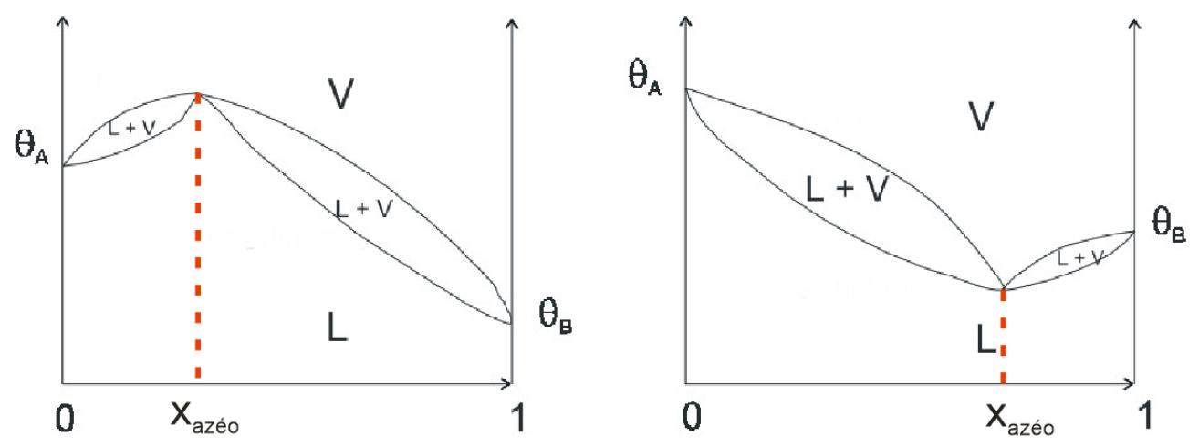
Azéotrope maximum
Azéotrope minimum

Slide 8
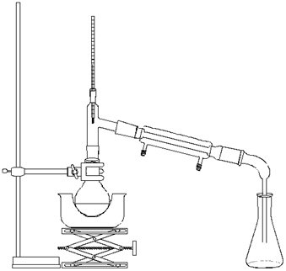
Distillation simple :
Thermomètre
Réfrigérant à eau
Eau
Bouilleur
(ici chauffe-ballon)
Distillat

Slide 9
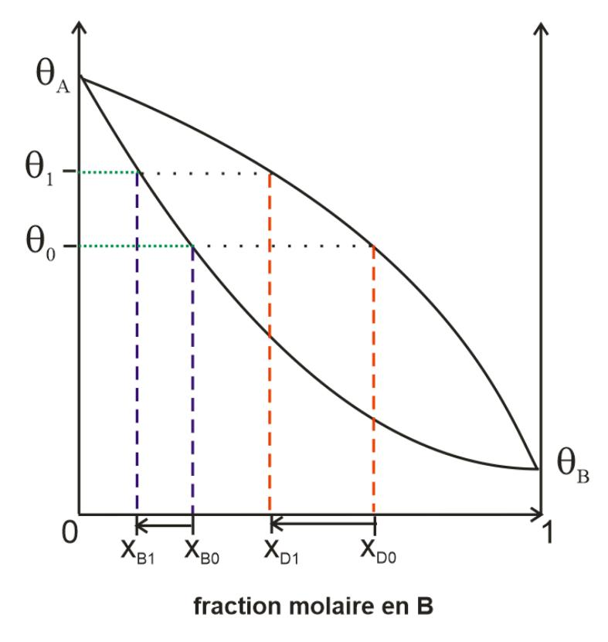
T_{éb}(eau)
T₁
T₀
T_{éb}(acétone)
x₁
x₀
fraction molaire en acétone

Slide 10
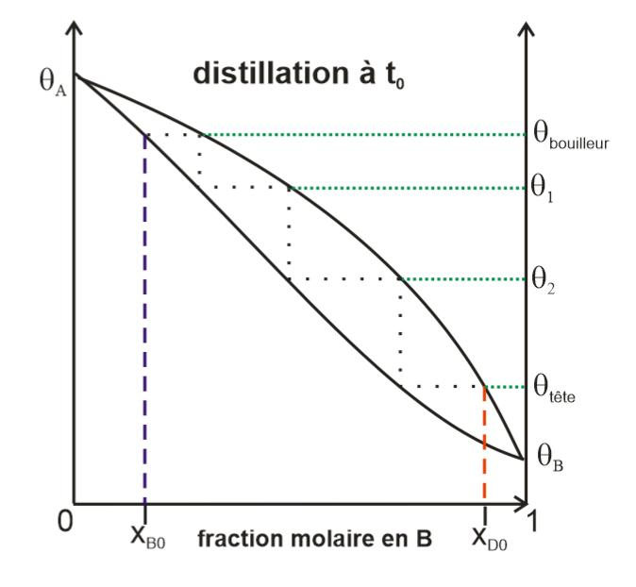
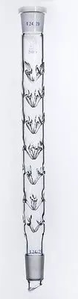
Distillation
fractionnée :
T_{éb}(eau)
T₀
T₁
T₂
T_{tête}
T_{éb}(acétone)
x₀
fraction molaire en acétone

Slide 11
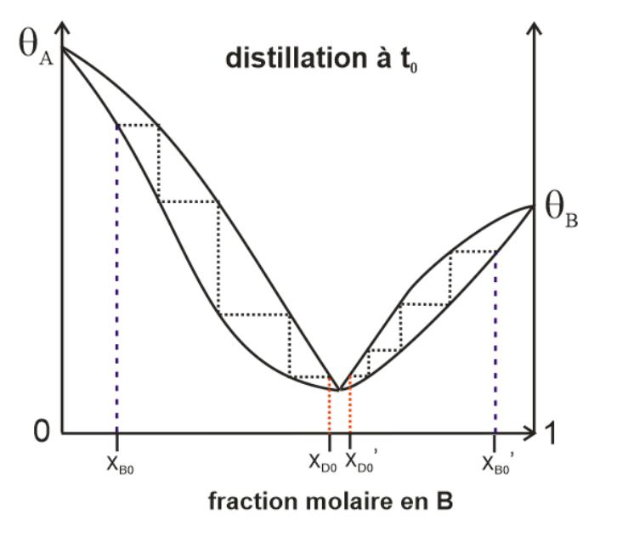
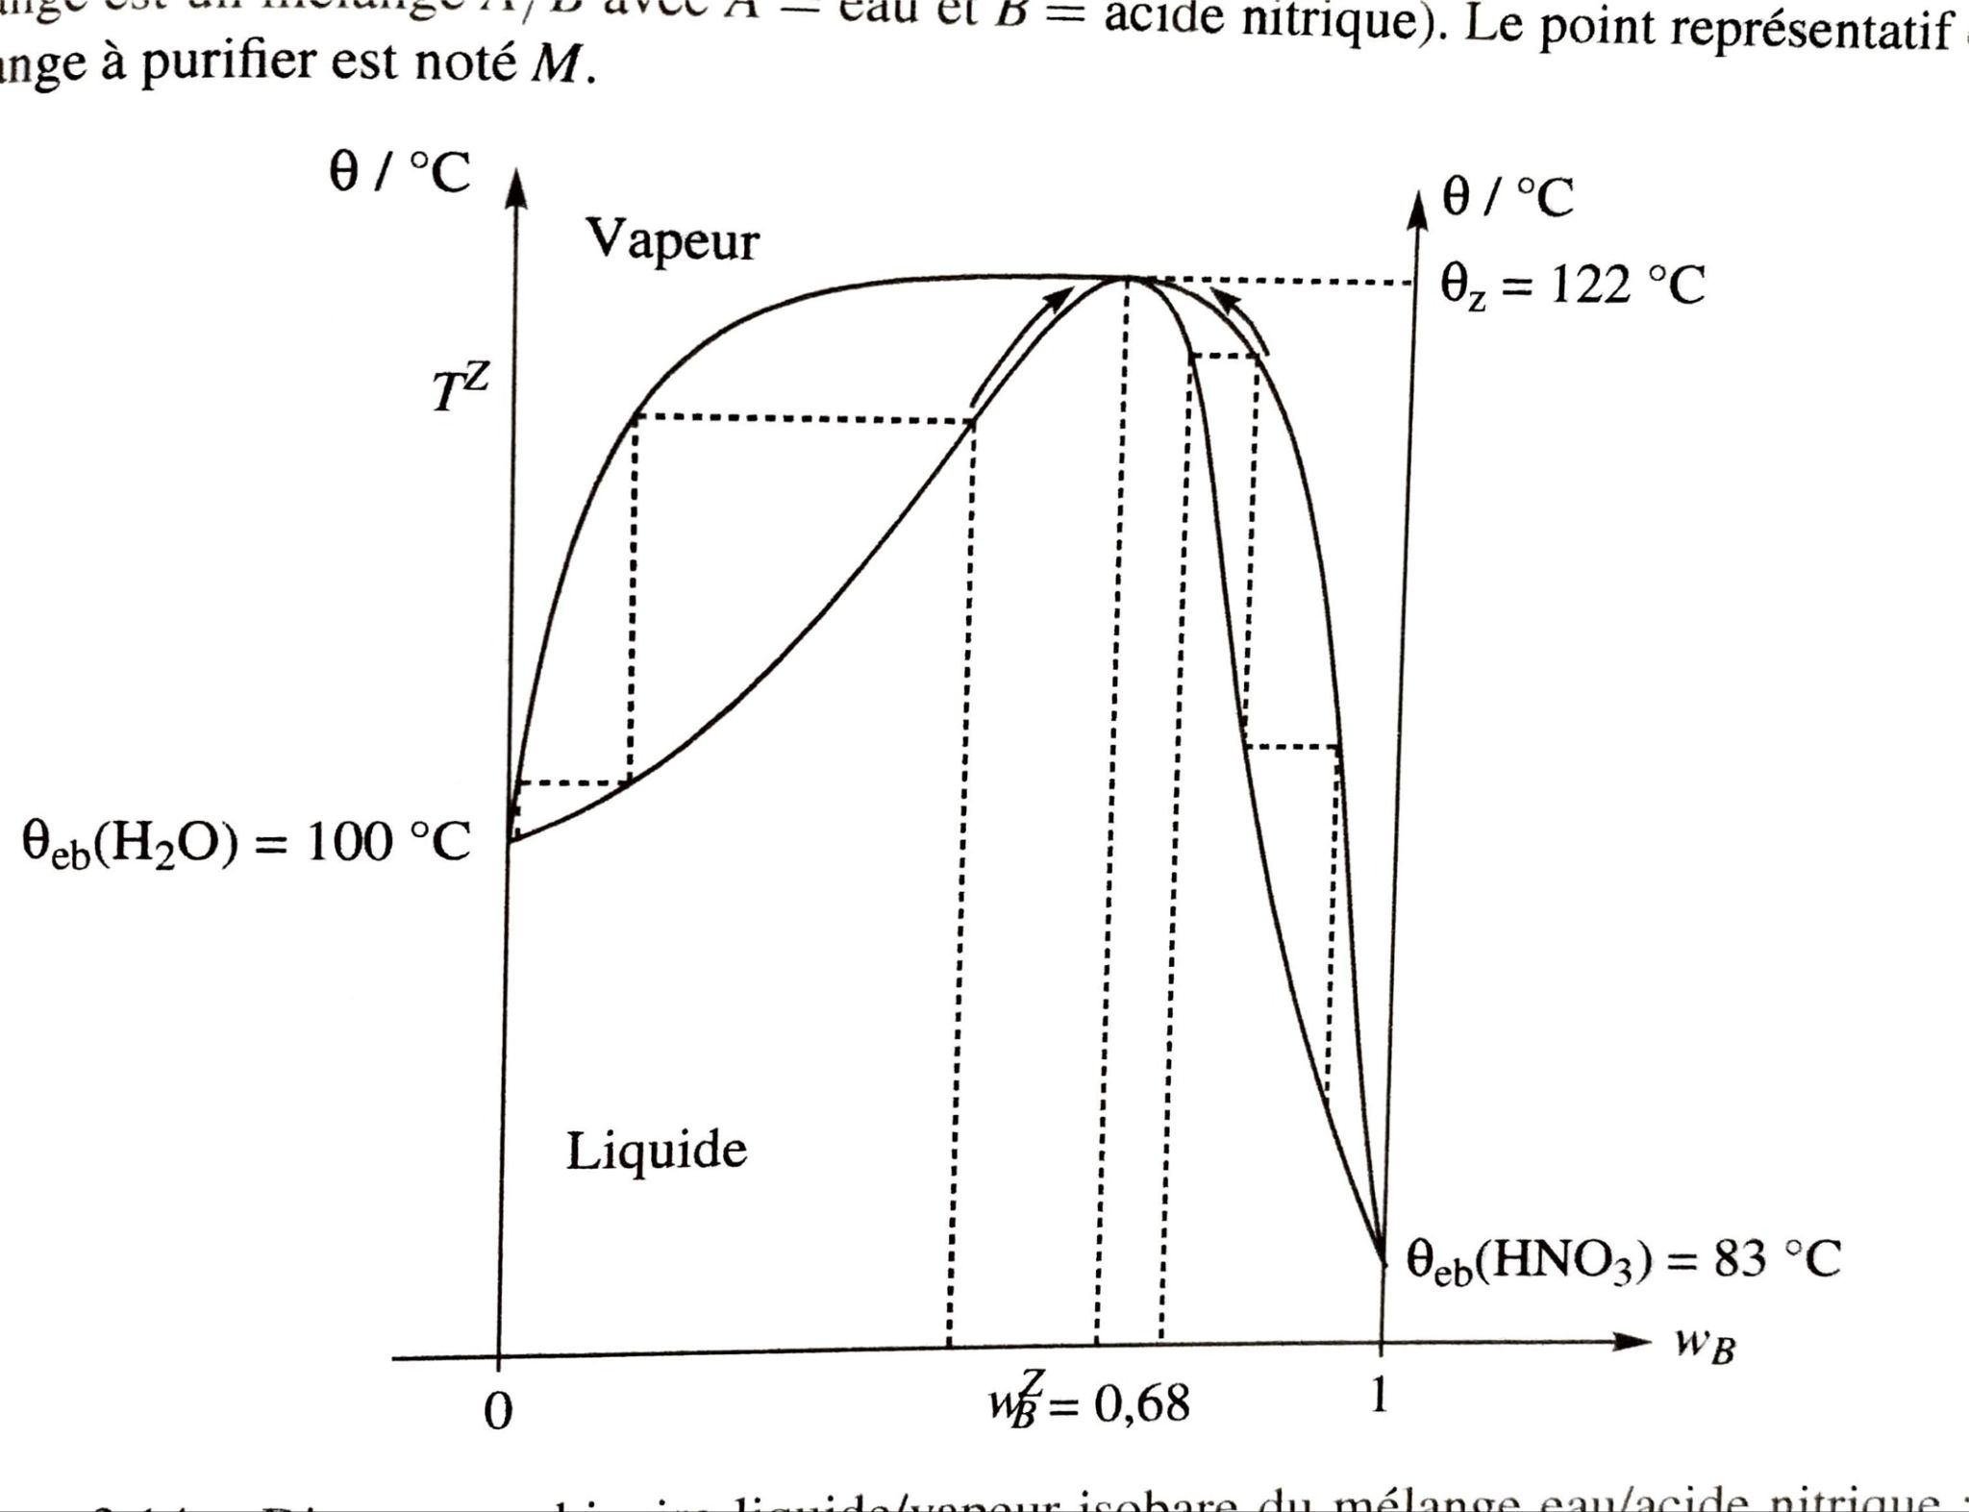
Distillation fractionnée : cas d’un mélange avec azéotrope :

